Slide 1
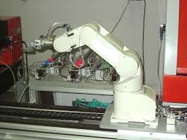
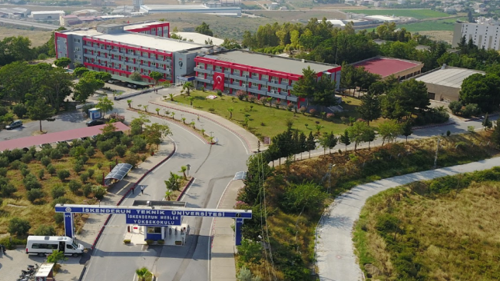
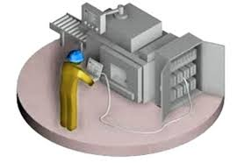
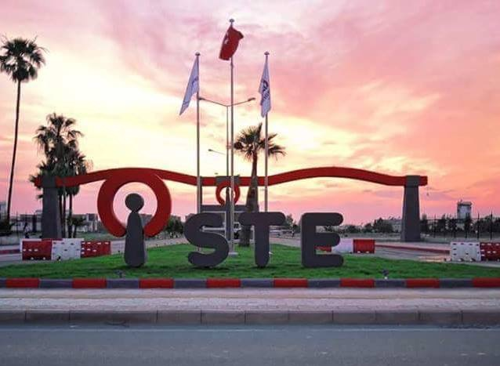
İş Dünyası İle Entegrasyon (İDE)
İskenderun MYO Kontrol ve Otomasyon Teknolojisi Programından mezun olan öğrencilerimizi iş dünyasında başarılı personeller haline dönüştürebilmek adına başlatılan İDE programı, kısa süre içerisinde iş adamları tarafından yoğun ilgi gören bir uygulama haline dönmüştür.
İSKENDERUN MESLEK YÜKSEKOKULU
Laboratuvar İmkanları
Mikrodalga Laboratuvarı,
Mikroişlemci Laboratuvarı,
Bilgisayar Destekli Tasarım (CAD) Laboratuvarı,
Elektrik Makineleri Laboratuvarı,
Analog Elektronik Laboratuvarı,
Ölçme Laboratuvarı,
PLC ve SCADA Laboratuvarı,
Proses Kontrol Laboratuvarı,
Sayısal Elektronik ve Tasarım Laboratuvarı,
Sarım Atölyesi.
İskenderun Teknik Üniversitesi İskenderun Meslek Yüksekokulu Tepe Kampüsü 31200 İskenderun, HATAY
Tel: +90 326 613 56 00
Fax: +90 326 618 29 30
www.iste.edu.tr/imyo-kvot
KONTROL VE OTOMASYON TEKNOLOJİSİ PROGRAMI
KONTROL VE OTOMASYON Teknİkerİ Kİmdİr?
. Kontrol ve Otomasyon Teknikeri, işletmede ya da fabrika bölümünde üretim hattına ya da üretimin başındaki mühendise karşı sorumlu veya mevzuat izin verdiği durumlarda çalışma alanında kendisi doğrudan sorumlu yöneticidir. Elektronik ve Otomasyon sektöründe, Mal / hizmet üreten firmalar ile ilgili işyeri açabilirler.
Eğitim Programı
İskenderun Teknik Üniversitesi İskenderun Meslek Yüksekokulu Kontrol ve Otomasyon Teknolojisi Programı Ön Lisans düzeyinde eğitim vermektedir. Ön Lisans eğitimi müfredatı Bologna sürecine, organize sanayide konusunda uzman yetkili personelin önerileri ve günün şartlarına uygun olarak yenilenmiştir.

Slide 2
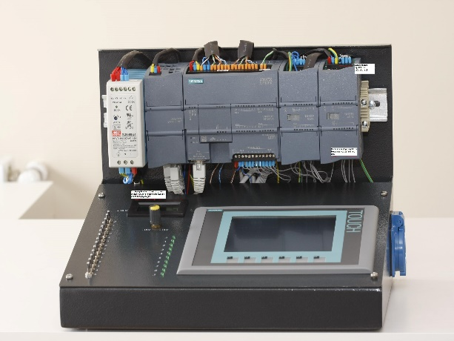
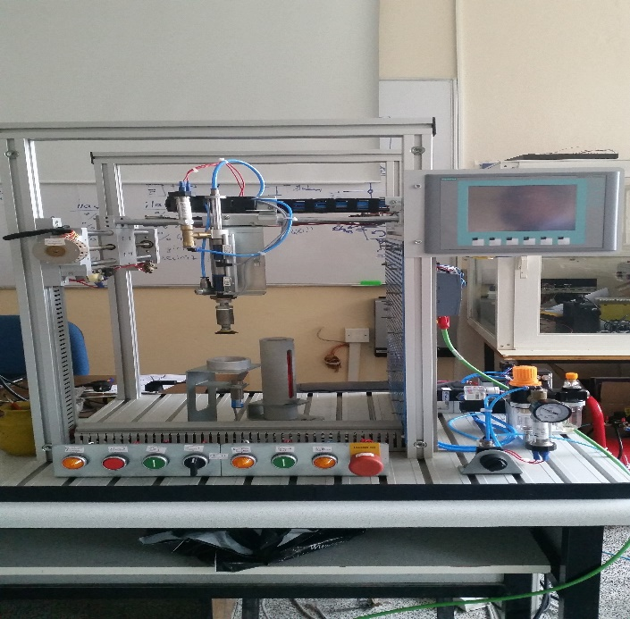
Kontrol ve Otomasyon Teknikerinin Çalışabileceği Sektörler nelerdir?
DGS ile yerleşilebilecek bölümler nelerdir?
Bilgisayar ve Kontrol Öğretmenliği,
Elektrik Mühendisliği,
Elektrik Öğretmenliği,
Elektrik - Elektronik Mühendisliği,
Elektronik Mühendisliği,
Elektronik Öğretmenliği,
Elektronik ve Bilgisayar Öğretmenliği,
Elektronik ve Haberleşme Mühendisliği,
Elektronik ve Haberleşme Öğretmenliği,
İmalat Mühendisliği,
Kontrol Mühendisliği,
Makine Mühendisliği,
Mekatronik Mühendisliği,
Mekatronik Öğretmenliği
Meteoroloji Mühendisliği,
Uçak Elk-Elektronik Üretim Mühendisliği,
Kontrol ve Otomasyon Teknolojisi Programından mezun olan öğrencilerimiz;
Temel mekanizmaların kurulumunun yapılması için gerekli malzeme seçimi yapar ve kurulumunu gerçekleştirir.
Hidrolik ve pnömatik sistemlerin kurulumunu ve bakımını yapar.
3 boyutlu modellerinin bilgisayar destekli çizimini yapar.
Elektrik kumanda devrelerinin tasarımını, kurulumunu ve bakımını gerçekleştirir.
Otomatik kontrol, endüstriyel tasarım ve üretim ile ilgili işletim sistemlerini kurar.
Endüstride kullanılan bilgisayarlı sayısal denetimli ve otomatik tezgahların işletim programını hazırlar.
Bilgisayar ve bilgisayarlı sistemleri kullanarak kontrol cihazlarının bilgisayar programını yapar ve kontrol eder.
Elektrik-Elektronik devre kurulumunu ve bu devreler üzerindeki gerekli ölçüm işlemlerini yapar.
Mikrodenetleyici programlama yapar.
Otomasyon sitemleri tasarlayıp gerçekleştirir.
Bu özellikleri itibariyle demir-çelik, meşrubat, çimento,filitre, enerji üretim ve kontrolü v.b. gibi otomasyonun kullanıldığı bütün alanlarda çalışabilirler
Neden Kontrol ve Otomasyon Teknolojisi Programını Tercih Etmelisiniz?
Bol uygulamalı eğitim alma imkanı,
Güçlü, deneyimli ve nitelikli akademik kadro,
Proje yarışmalarında dereceler alan bir program olması,
Tepe Kampüs ulaşım imkanları
Sanayi ile yakın işbirliği
İş Dünyası İle Entegrasyon(İDE) sayesinde endüstriye uyum sorununun çözülmesi
Mezuniyet sonrası birçok farklı bölüme dikey geçiş yapabilme imkanı
Köklü geçmiş, parlak gelecek
Sosyal, kültürel ve kulüp faaliyetleri
Mezuniyet sonrası kolay iş bulma ve aranılır eleman olma,
Kapalı spor salonu, kantin, kafeterya ve yemek salonu olması

